Slide 1
subway
《中国地铁数据分析》
邱柯铭、南泓铿
数据挖掘技术2019

Slide 2
2019数据挖掘技术
数据清洗
数据可视化
3
4
2
5
数据收集
1
数据分析
设计初衷

Slide 3
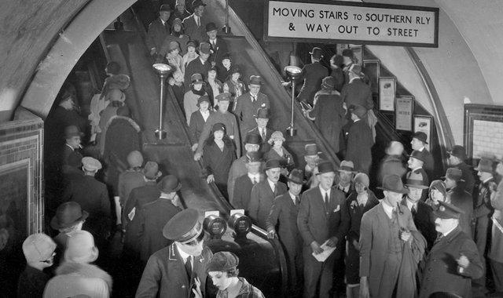
2019数据挖掘技术—设计初衷
世界第一条地铁始建于1863年
自此以后，地铁与人类文明的发展息息相关
通过简单分析，地铁与GDP、人口存在着一定关系
一个城市的地铁名也包含着一个城市的历史、文化

Slide 4
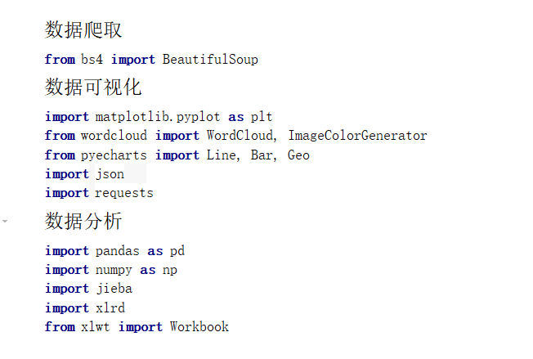
2019数据挖掘技术—数据收集

Slide 5
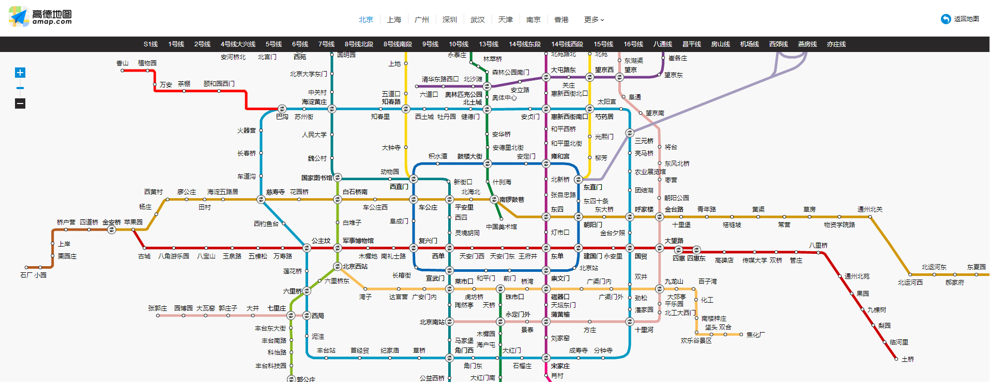
2019数据挖掘技术
城市的「id」，「cityname」及「名称」 以及相应城市的GDP、GDP增速、人口数
http://map.amap.com/subway
BeautifulSoup

Slide 6
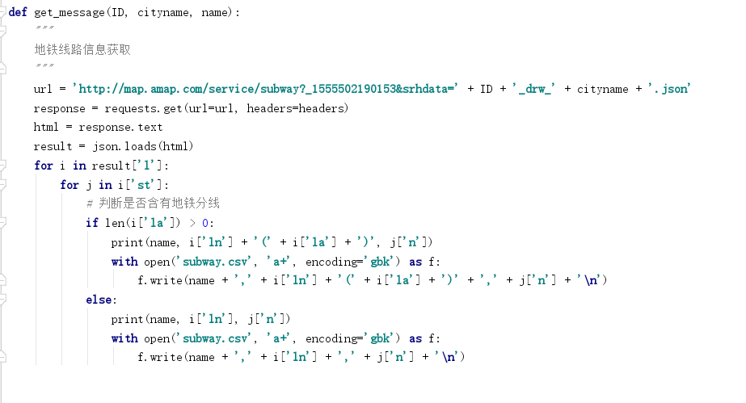
2019数据挖掘技术
判断地铁是否有分线

Slide 7
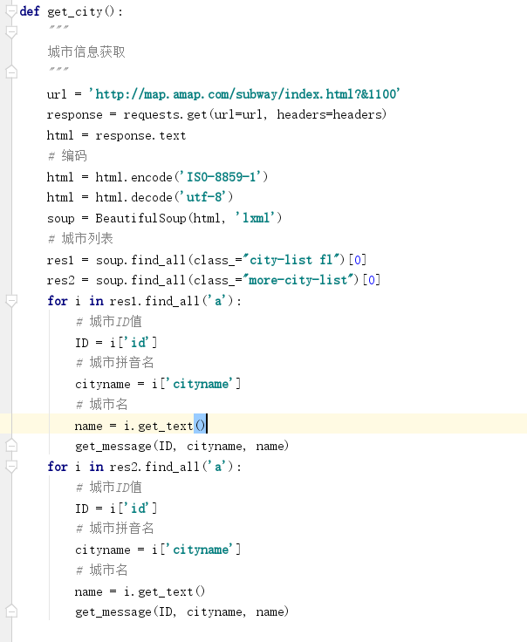
2019数据挖掘技术
获取信息部分

Slide 8
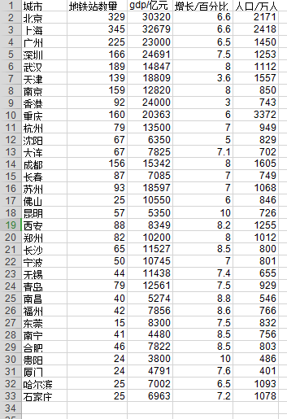
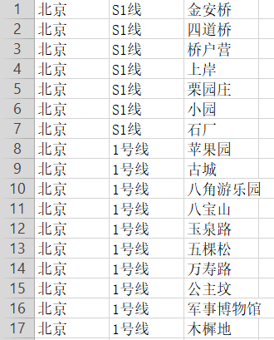
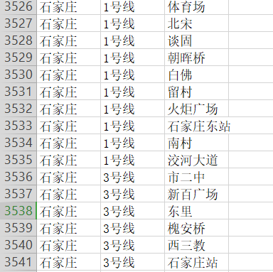
2019数据挖掘技术
收集到3541个地铁站数据以及32个城市GDP以及人口数据

Slide 9
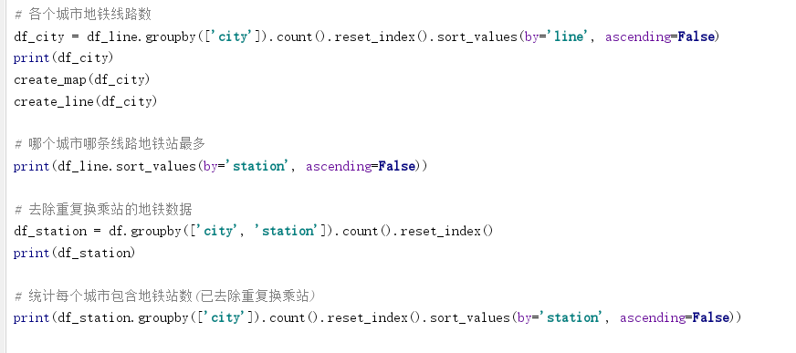

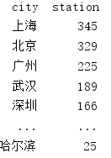
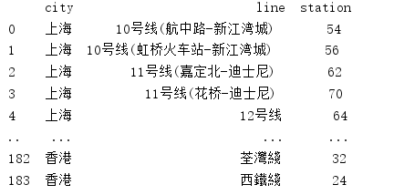
2019数据挖掘技术—数据清洗
主要是对换乘站的清洗
以及对数据的整合

Slide 10
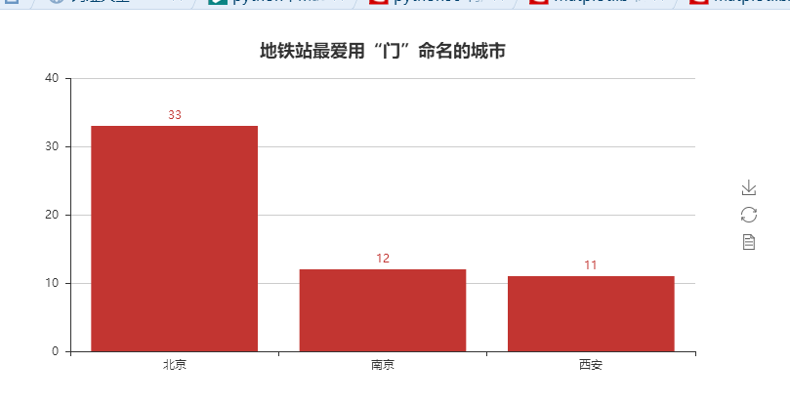
2019数据挖掘技术—数据可视化
地铁站最爱用门命名的城市.html
可以看出用门命名多的都是历史悠久的城市

Slide 11
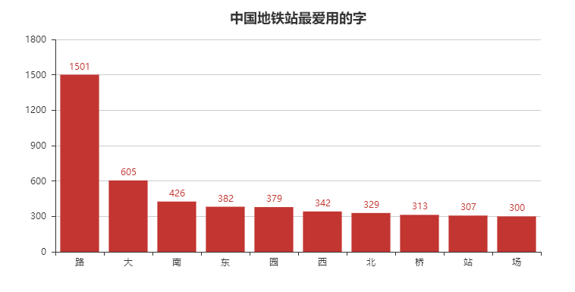
2019数据挖掘技术—数据可视化
中国地铁站最爱用的字.html

Slide 12
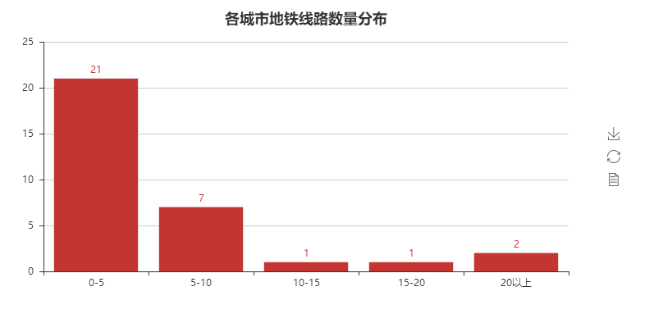
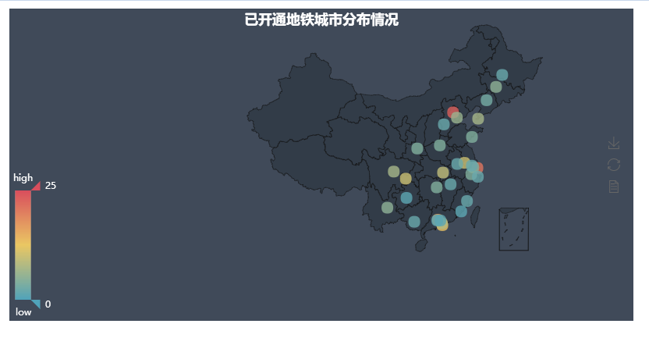
2019数据挖掘技术—数据可视化
各城市地铁数量分布
以及
已开通地铁城市分布

Slide 13


2019数据挖掘技术—数据可视化
中国地铁名词云（wordcloud）（频率）
大连地铁名词云

Slide 14
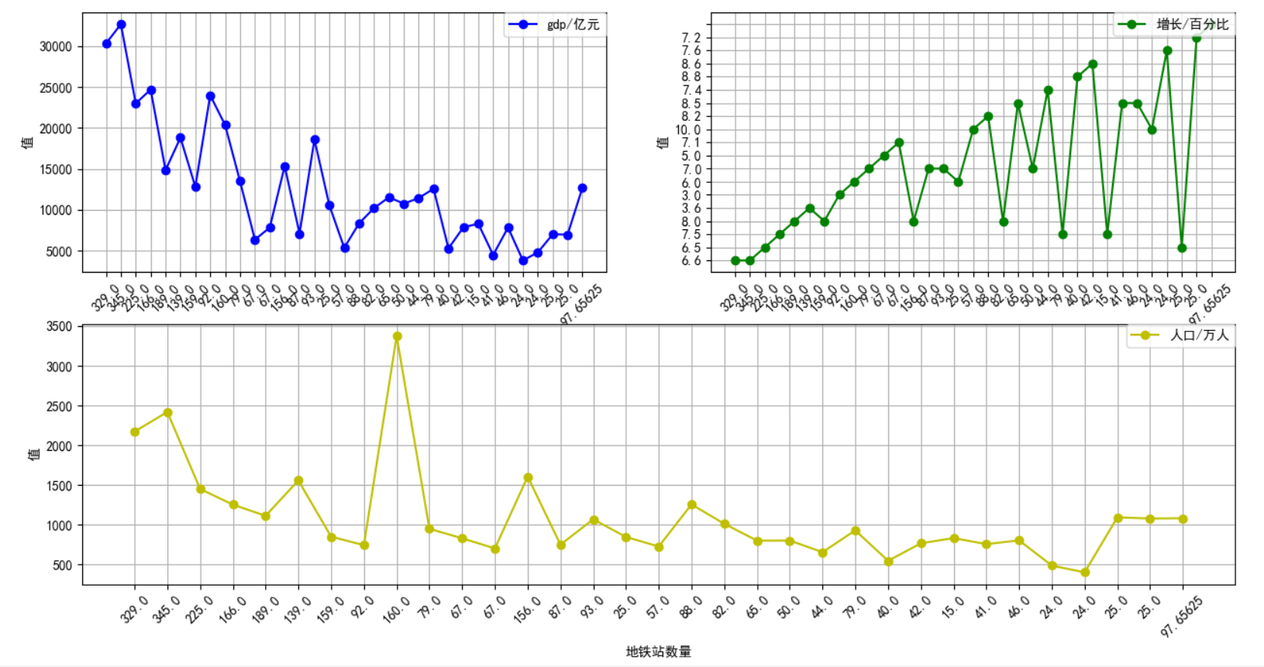
2019数据挖掘技术—数据可视化

Slide 15
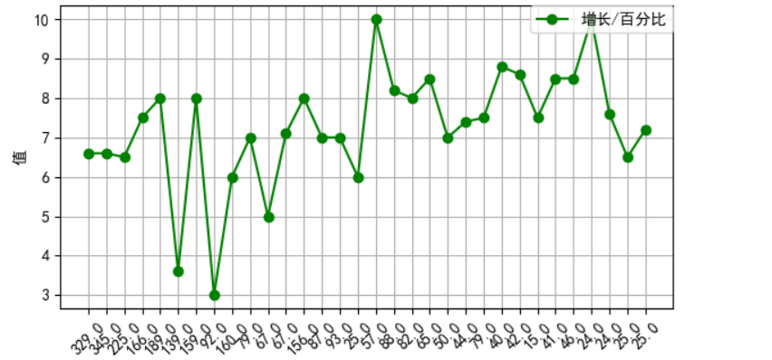
2019数据挖掘技术—数据分析
大部分有地铁的城市GDP 增速保持在6%~9%，和国家增速相对一致
天津、香港GDP 增速过低，应考虑地铁站规划的合理性，相应增减地铁站数量
昆明、贵阳GDP增速很高，而地铁站数量相对较少，应考虑适当扩建

Slide 16
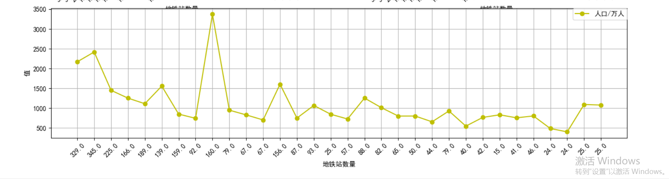
2019数据挖掘技术—数据分析
1081/98=11万人口对应一个地铁站
可以看出部分城市地铁站数量过少或过多
例如重庆、青岛、西安 地铁站数量过少 应加快建设

Slide 17
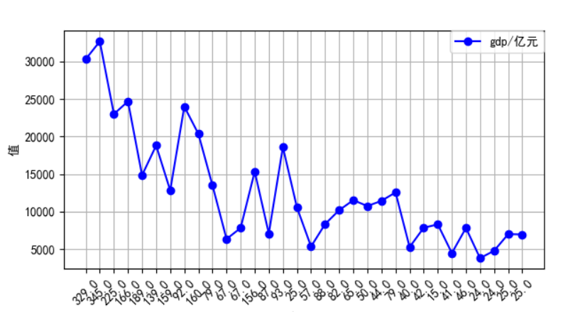
2019数据挖掘技术—数据分析
可以发现我国地铁站建设和地铁站数量基本一致

Slide 18
2019数据挖掘技术—数据分析
可以发现我国地铁建设存在明显分界线（主要在东部沿海以及中部发达地区）
建议我国应加大我国西部地区发展建设

Slide 19
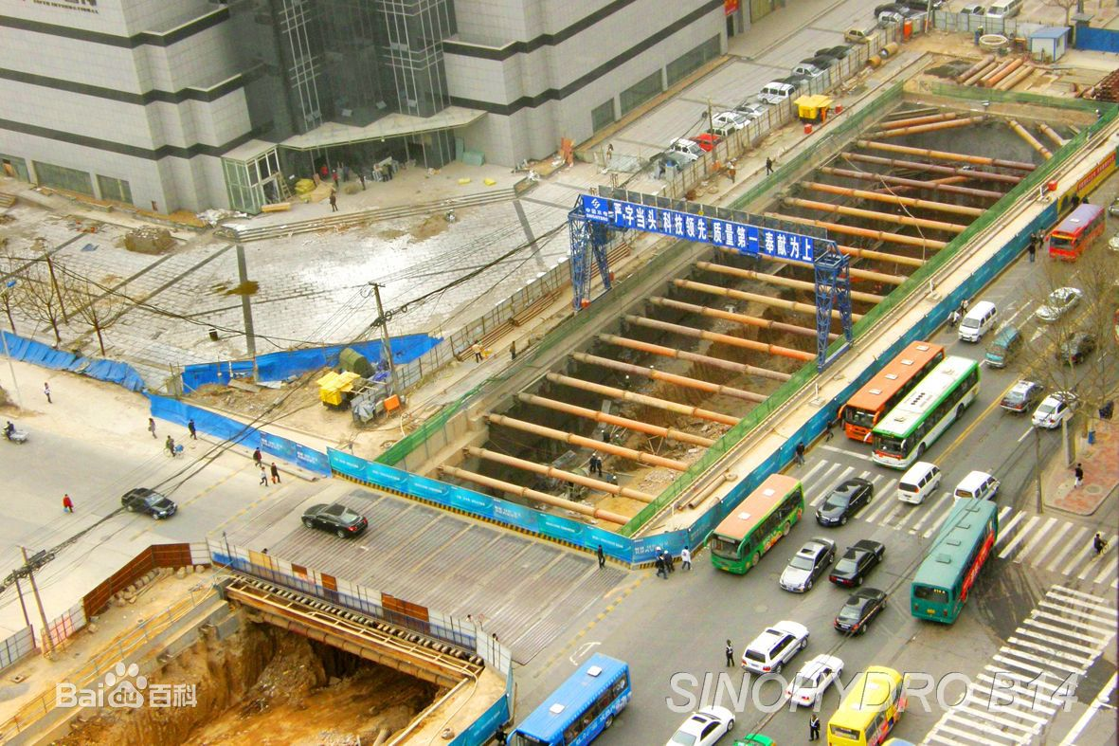
2019数据挖掘技术—简单预测
对政府规划的简单建议：
十一万左右人口对应一座地铁站
建设地铁应按照GDP体量量力而行
建设地铁对于当前GDP增速影响不大
应加快中西部地区的地铁建设

Slide 20
subway
《中国地铁数据分析》
邱柯铭、南泓铿
数据挖掘技术2019

